Slide 1
基于大规模深度强化学习的Dota 2游戏AI（OpenAI Five） 论文《Dota 2 with Large Scale Deep Reinforcement Learning》
演 讲 人： 尚子轩
小组成员：韦楚钒、陈怡冉
小 组： 第11组

Slide 2
研究背景
Dota 2 游戏
一款知名的MOBA类游戏，与以往DRL解决的问题（如象棋、围棋）相比，Dota 2的游戏复杂度较高，主要表现在：
决策序列长
部分状态可见
高位动作和
观察空间
平均一局Dota 2时长45分钟，运行帧率30帧/秒，设定4帧进行一个决策，每局要进行2万次以上的动作，而国际象棋大概每局80步，围棋每局150步，远低于Dota2。
由于存在战争迷雾，游戏中双方无法观测到整张地图的信息，需要根据不完全的数据进行决策。
游戏环境比较复杂，对决策进行离散化之后，可得到8000-80000种动作空间，而象棋可选动作35个，围棋可选动作250个；Dota 2的每步大概可以观测到16000个不同的变量来描述环境，象棋是1000左右，围棋为6000左右。

Slide 3
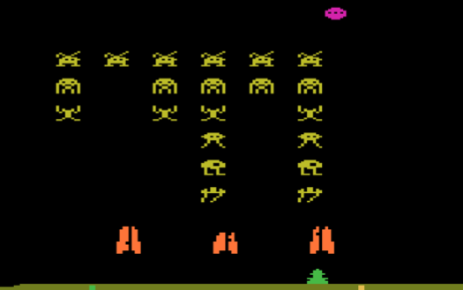
研究背景
强化学习（区别与其他机器学习）
强化学习属于机器学习，机器学习如果按照监督学习和非监督学习的标准来分类，强化学习属于第三类。
Atari游戏
深度学习
与深度学习需要大量的数据集用来作为训练集和测试集相比，强化学习本身不需要太多的数据，其最需要的是一个可以与之交互的环境
强化学习
相较于神经网络的反向传播算法可以通过链式法则等数学公式进行数学推导，强化学习算法算法收敛性可通过贝尔曼方程证明
强化学习算法可以与神经网络算法相结合，从而演变成深度强化学习
神经网络

Slide 4
研究背景
强化学习结构
环 境
与之交互，产生数据
输入数据进行学习
(有Q-learning，Sarsa，DQN，DDPG，SAC，A3C，PPO，TRPO等算法，本文采用PPO算法，目前最容易收敛的强化学习算法)
算 法
状态空间
用来描述环境中的所有状态
动作空间
用来进行决策
奖励设定
奖励设定（用来指导学习）

Slide 5
问题分析
模型简化
游戏机制简化
观测简化
动作简化
Dota 2游戏中有117个不同的英雄，而OpenAI Five只考虑17个；游戏中部分道具允许玩家控制多个单位，在OpenAI Five中禁用。
AI并非通过实际游戏画面进行交互，而是直接从游戏中获取诸如生命值，位置等具体的状态。
由于游戏主要通过键盘鼠标进行操控，这里的输入包括了在屏幕上点击拖拽的操作，例如移动，攻击，使用技能等，都是通过预先编写的脚本实现。

Slide 6
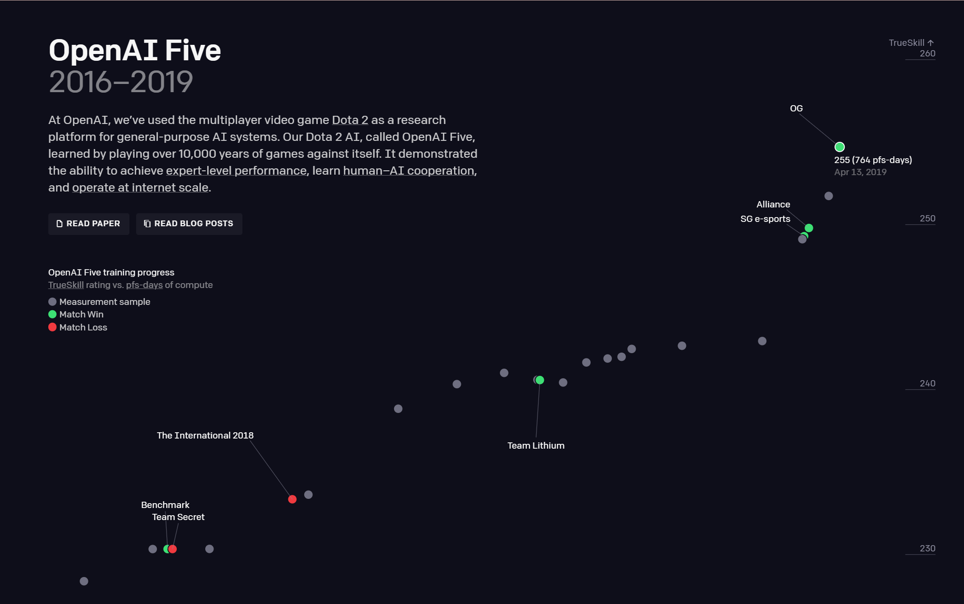
问题分析
学习目标
玩Dota 2并达到“超越人类的水平”

Slide 7
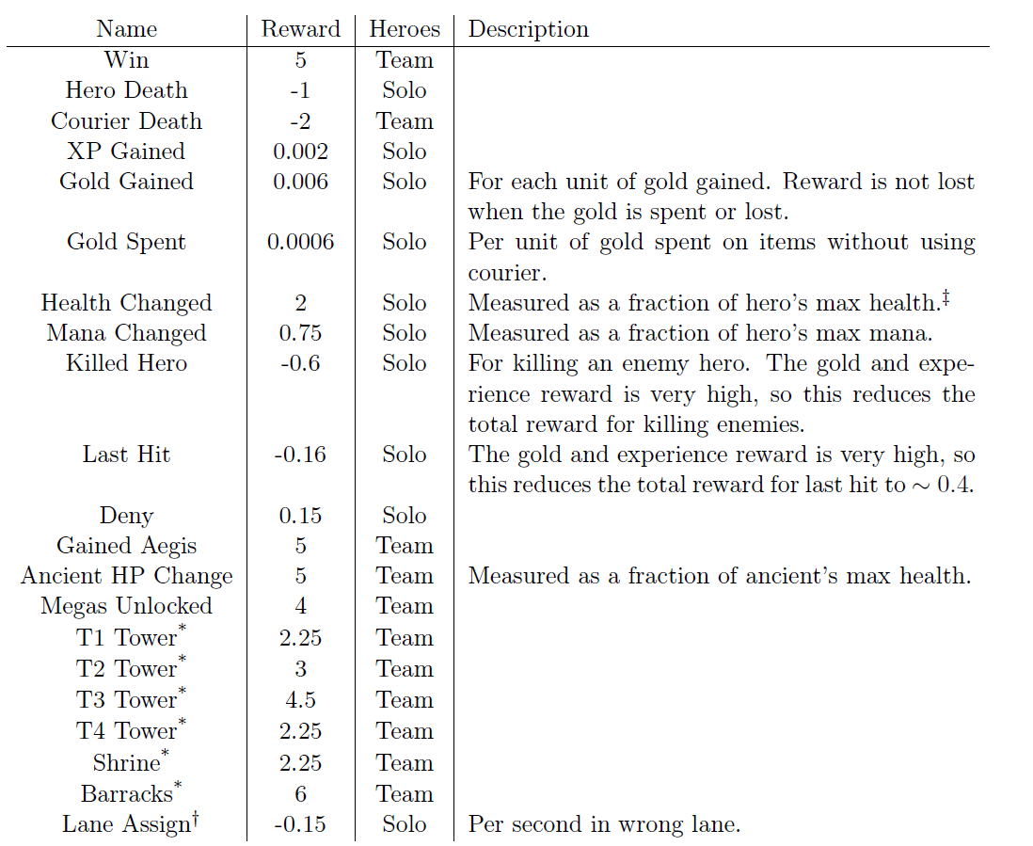
解决问题
奖励设计
引入博弈论：零和，一方胜利意味着另一方的失败，一方得到的奖励就会成为对手相应的惩罚。
时间惩罚：将除了结局胜负的奖励之外所有奖励乘上随时间衰减的系数。

Slide 8
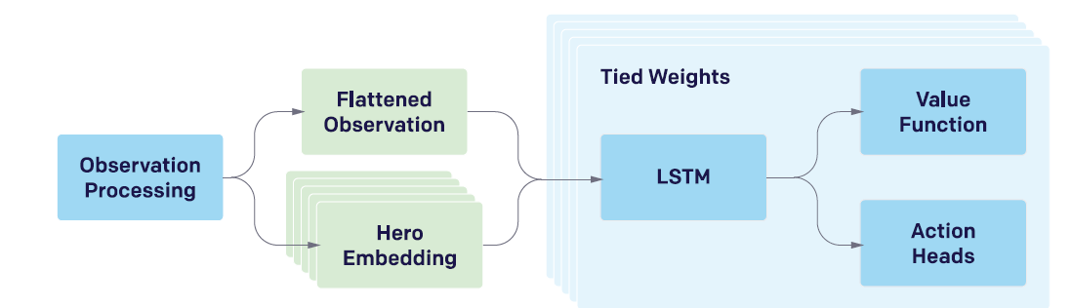
解决问题
训练系统

Slide 9
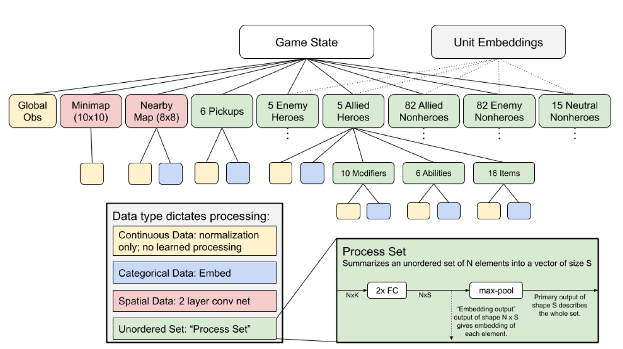
解决问题
具体一维转换

Slide 10
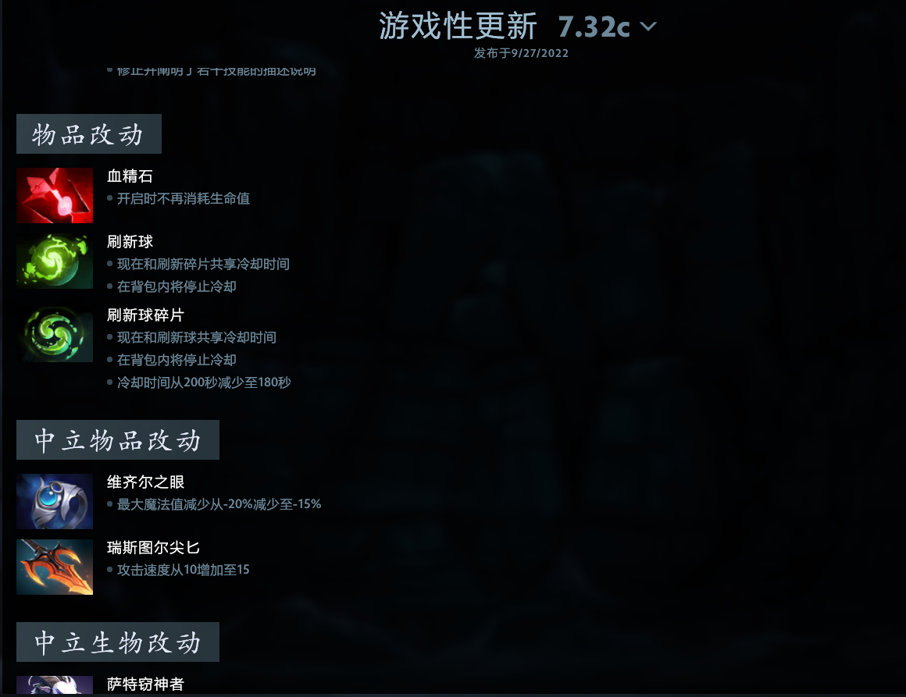
解决问题
“手术”机制（Surgery）
引入原因：
模型需要逐步扩展，去除之前的简化，由易到难；
Valve公司为了提高游戏平衡性，会不断更新游戏。
改动的类型——改变环境
将训练对局中新环境的比例从0%（即完全旧环境）慢慢上升到100%（过渡到新环境），来避免环境突变时导致模型能力出现突变，同时如果发现模型的Trueskill分在退火过程中出现下降，则进行回退并减慢退火的速度。
V社最近一次的更新

Slide 11
结果及意义
有效性证明
本文所设计的AI程序OpenAI Five在2019年4月13日以2：0的比分击败了Dota 2世界冠军战队OG
并在接下来的4天时间中，在线上与3193支不同的人类队伍进行了7257场比赛，并赢得了其中的99.4%
值得注意的一点是，AI可能会在反应时间上比较占优势，但由于OpenAI Five在动作设计中加入了delay机制，进行换算之后大概是167ms到267ms，而参考人类的平均反应时间在250ms左右，所以基本认为在反应时间上做的是比较公平的

Slide 12
结果及意义
战术指导
为了抢夺敌方优势路舍弃自家优势路（天辉的下路和夜魇的上路），这种战略近几年常出现在职业队伍比赛中；
推动局势转变，比对面更快地把战局从前期推进中期：如右图，成功的一次gank；
在少数领域背离了目前的游戏风格，比如AI前期会给辅助更多经验和钱，让它们在强势期打足伤害，扩大局面优势，打赢团战，然后抓住对方失误快速致胜。

Slide 13
感谢聆听！

